Slide 1
সবাইকে নববর্ষের শুভেচ্ছা

Slide 2
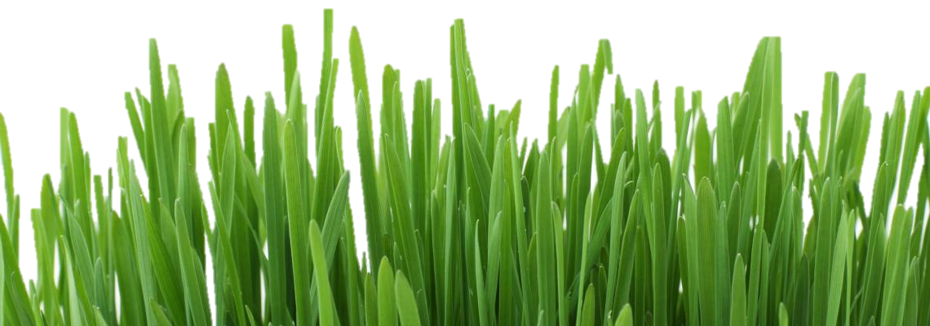
শিক্ষক পরিচিতি
সম্পা রানী দাশ
সহকারি শিক্ষক
সাতকরাকান্দি সরকারি প্রাথমিক বিদ্যালয়
বড়লেখা,মৌলভীবাজার।

Slide 3
বিষয় পরিচিতি
শ্রেণি:তৃতীয়
বিষয়: প্রাথমিক বিজ্ঞান
অধ্যায়: 1 (আমাদের পরিবেশ)
পাঠ: বিভিন্ন ধরনের পরিবেশ
সময়: ৪0 মিনিট

Slide 4
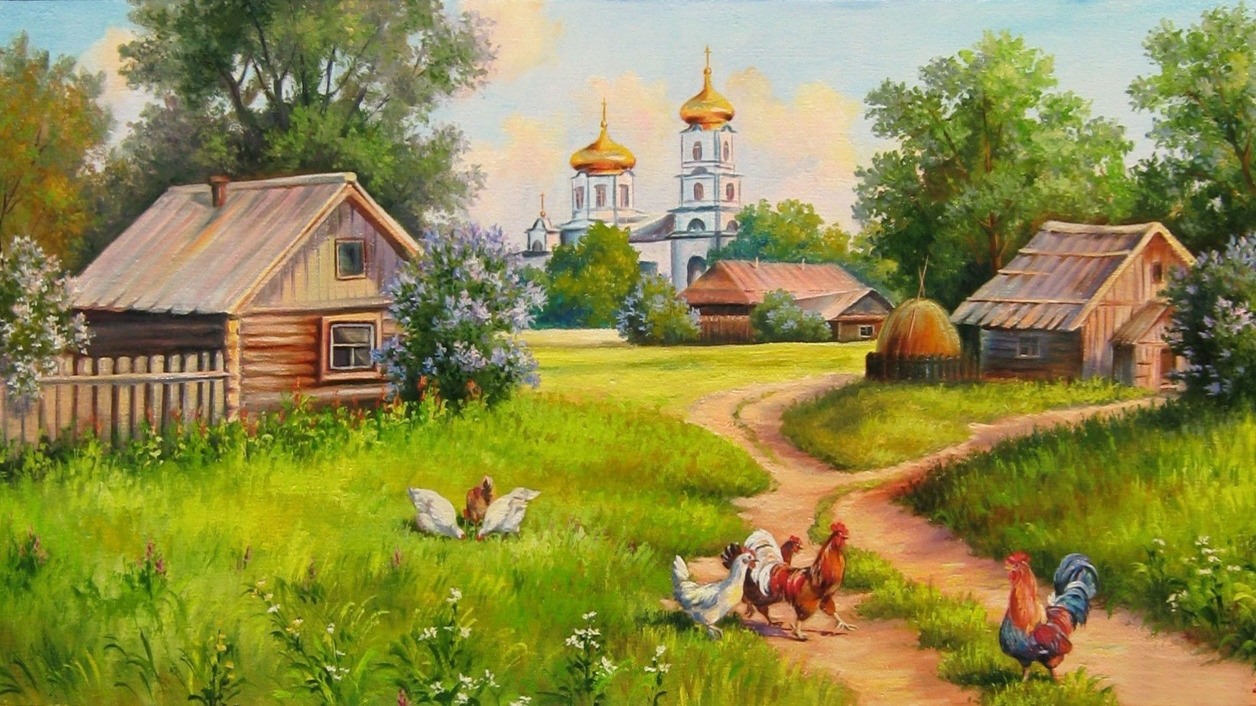
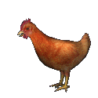
ছবিতে কি দেখতে পাচ্ছ ?
আমাদের চারপাশের পরিবেশ

Slide 5
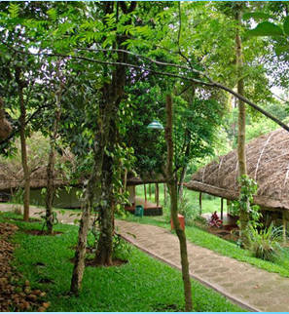
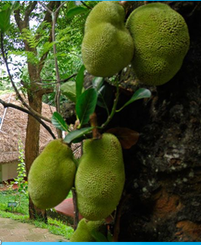
আজ আমরা পড়ব
বিভিন্ন ধরনের পরিবেশ

Slide 6
শিখনফল
১.১.১ পরিবেশ কী তা বলতে পারবে।
1.3.1 বিভিন্ন ধরনের পরিবেশ চিহ্নিত করতে পারবে।
1.3.2 পর্যবেক্ষণের মাধ্যমে প্রাকৃতিক পরিবেশ ও মানুষের তৈরি পরিবেশের মধ্যে পার্থক্য নির্ণয় করতে পারবে।

Slide 7
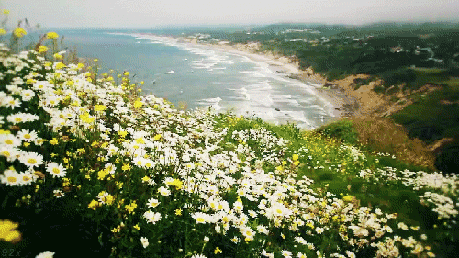
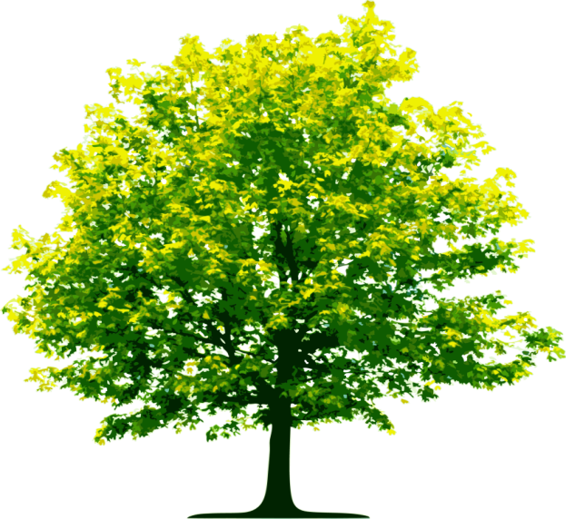
এখানে তোমরা কী দেখতে পাচ্ছো ?
আমাদের চারিদিকে রয়েছে সূর্যের আলো,গাছপালা,পাখি,বায়ু।

Slide 8
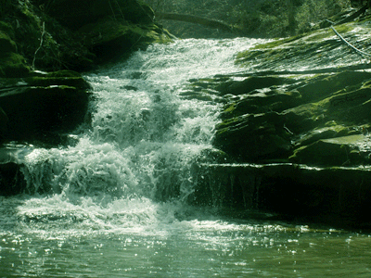
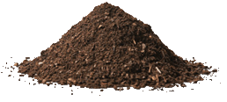
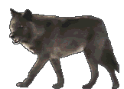
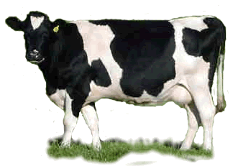
প্রাকৃতিক উপাদান নিয়েই প্রাকৃতিক পরিবেশ।
না, প্রাকৃতিক উপায়ে এগুলো তৈরি হয়েছে।
আরও আছে পানি ,মাটি, মানুষ ও বিভিন্ন ধরনের জীবজন্তু
এগুলো কি আমরা তৈরি করতে পারি ?

Slide 9
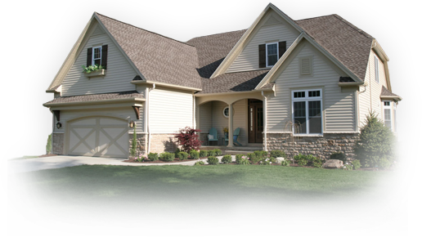
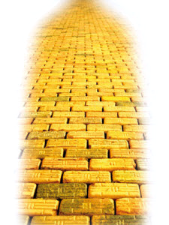
ঘরবাড়ি
দালানকোঠা
রাস্তাঘাট
আমরা অনেক রকমের জিনিস তৈরি করি।
ঘরবাড়ি, দালানকোঠা, রাস্তাঘাট

Slide 10
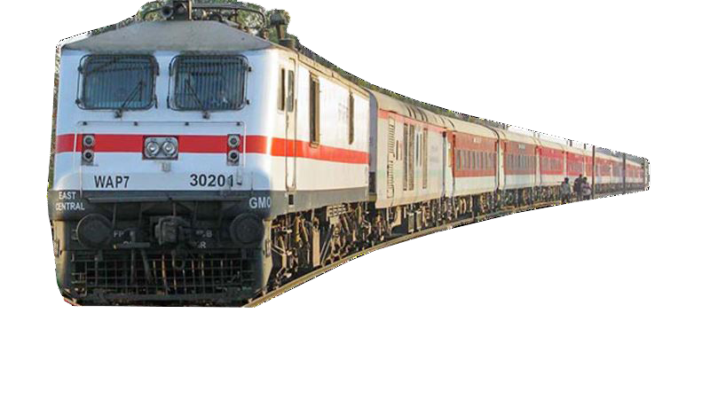
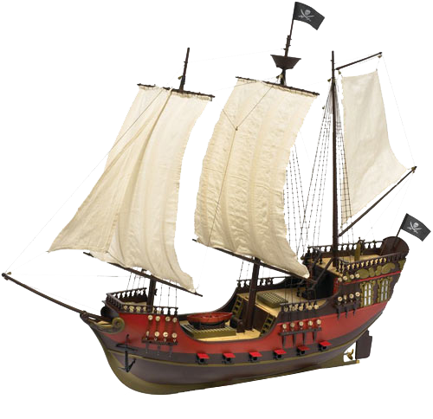
বাস
ট্রেন
নৌকা
বাস, ট্রেন, নৌকা এগুলো মানুষের তৈরি উপাদান।
মানুষের তৈরি এসকল উপাদান নিয়ে গড়ে উঠেছে মানুষের তৈরি পরিবেশ।

Slide 11
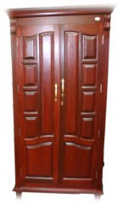
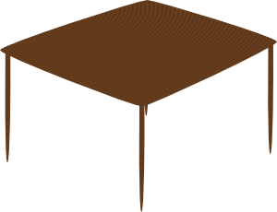
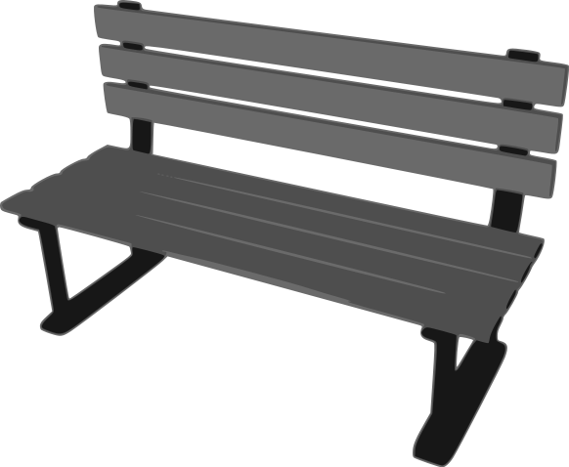
মানুষের তৈরি এসকল উপাদান নিয়ে গড়ে উঠেছে মানুষের তৈরি পরিবেশ।
চেয়ার
টেবিল
বেঞ্চ
আলমারি
চেয়ার, টেবিল, বেঞ্চ, আলমারি এগুলোও মানুষের তৈরি উপাদান।

Slide 12
দলগত কাজ
দল : 1
দল : 2
প্রাকৃতিক পরিবেশের উপাদান
মানুষের তৈরি পরিবেশের উপাদান
সূর্যের আলো, গাছপালা ,পাখি,
বেঞ্চ,
চেয়ার,
টেবিল,
আলমারি,
পানি ,মাটি, বায়ু,মানুষ
নৌকা,
বাস,
ট্রেন

Slide 13
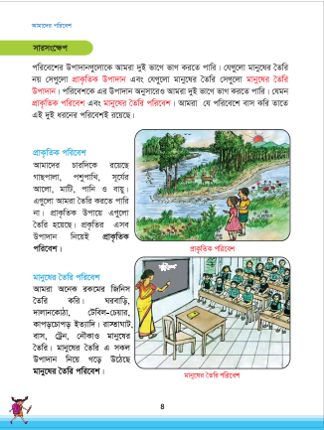
বইয়ের সাথে সংযোগ স্থাপন
এখন পাঠ্য বইয়ের ৪ নং পৃষ্ঠায় কি আছে আমরা একটু দেখি

Slide 14
জোড়ায় কাজ
পরিবেশ
প্রাকৃতিক পরিবেশ
মানুষের তৈরি
প্রাকৃতিক
1. আমাদের চারপাশের সবকিছু নিয়ে তৈরি হয়েছে আমাদের----------------।
2.পরিবেশকে --------------- -----এবং------------------পরিবেশে ভাগ করা যায়।
3.গাছপালা, পাখি ও বায়ু--------------পরিবেশের উপাদান।

Slide 15
মূল্যায়ন
সঠিক উত্তরটি বোর্ডে এসে লেখ
কোনটি প্রাকৃতিক পরিবেশের উপাদান ?
✓
ক. টেবিল
খ. গাছ
গ. কলম
ঘ. চেয়ার

Slide 16
✓

Slide 17
মূল্যায়ন
1.প্রাকৃতিক পরিবেশের ৫টি উপাদানের নাম লিখ?
2.প্রাকৃতিক এবং মানুষের তৈরি পরিবেশের মধ্যে
তিনটি পার্থক্য লেখ ?

Slide 18
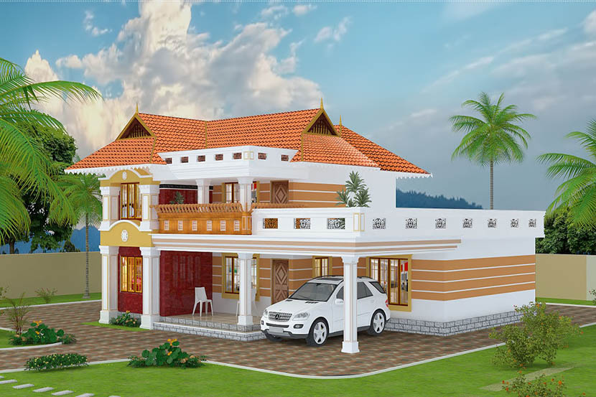
বাড়ির কাজ
তোমার বাড়ির আশেপাশের কোন জিনিসগুলো মানুষের তৈরি আর কোন গুলো মানুষের তৈরি নয় তার একটি তালিকা তৈরি করে আনবে ।

Slide 19
ধন্যবাদ

